Slide 1
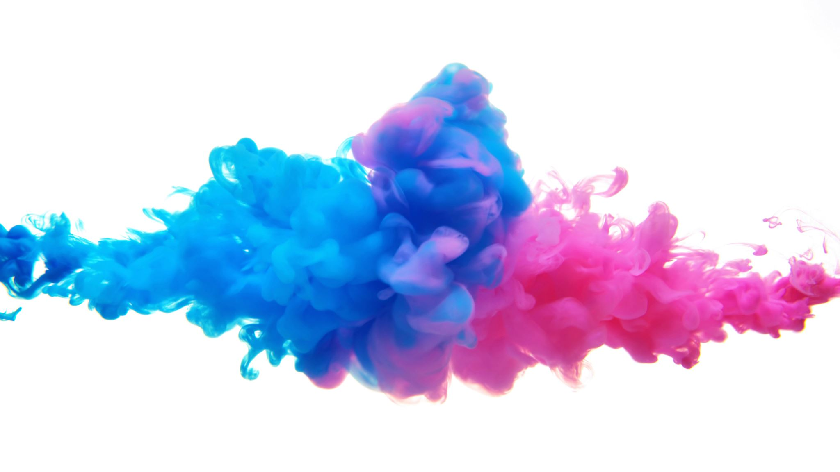
ČAROBNICE, RADOSNICE TAKTILNE SLIKOVNICE SUNČEVA ZRAKA
Projekt INA učenika 1., 2. i 3. razreda MŠ OŠ Cavtat
šk. god. 2023./2024.

